Slide 1

Face Detection
2013104044
강준후

Slide 2

목차
소개
사용 모듈
화면

Slide 3
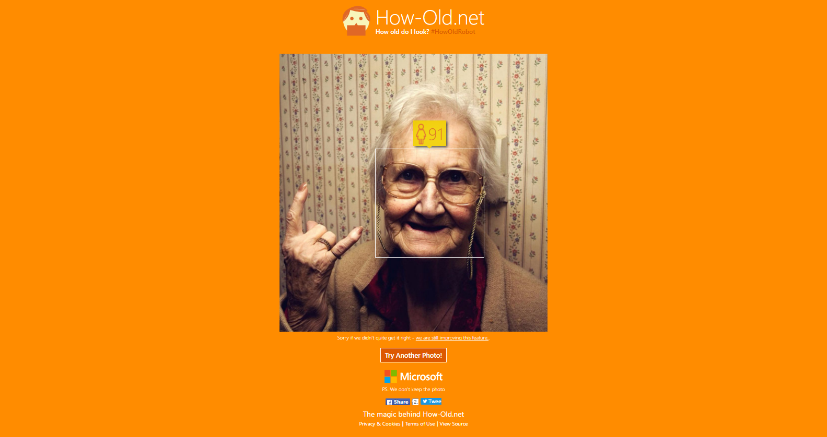
소개
Microsoft Azure Face API를 사용하여
업로드한 사진 속 얼굴의 나이를 측정한다.

Slide 4
사용 모듈
express
body-parser
multer

Slide 5

화면

Slide 6
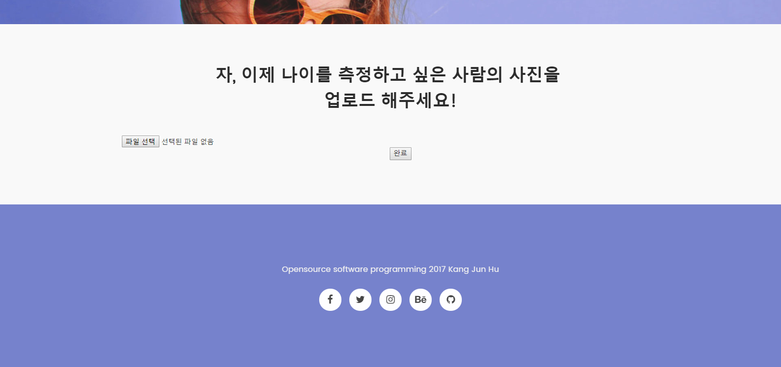
화면

Slide 7
감사합니다

